Slide 1

人生を豊かにするお金の知恵

Slide 2
キャッシュレス決済
金融広報中央委員会

Slide 3
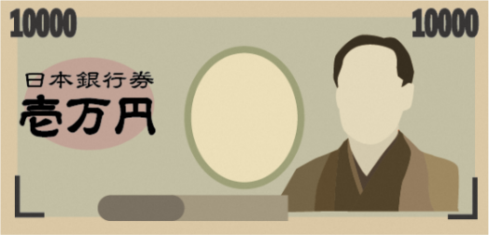
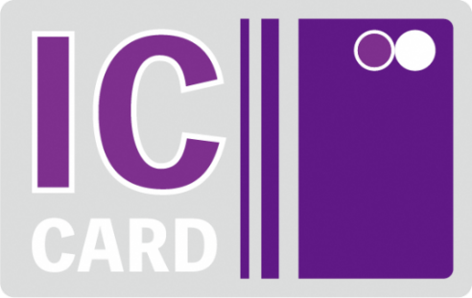
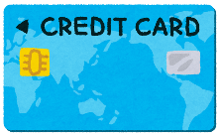

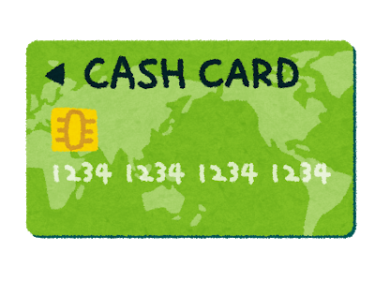
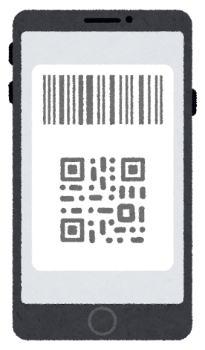
いろいろな「お金」
「キャッシュレス決済」
現金
電子マネー
クレジットカード
紙幣
貨幣
預金・貯金
デビットカード
コード決済
普通預金
〇〇ペイ
1234567890
BANK

Slide 4
日本のキャッシュレス決済比率^{（注）}
年 | 2019 | 2020
ｸﾚｼﾞｯﾄｶｰﾄﾞ | 24.0% | 25.8%
ﾃﾞﾋﾞｯﾄｶｰﾄﾞ | 0.56% | 0.75%
電子マネー | 1.9% | 2.1%
コード決済 | 0.31% | 1.1%
計 | 26.8% | 29.7%
クレジットカード支払額+デビットカード支払額+電子マネー支払額+ｺｰﾄﾞ決済支払額
民間最終消費支出
（注）キャッシュレス決済比率＝
（出所）経済産業省「2021年度第1回 キャッシュレス決済の中小店舗への更なる普及促進に向けた環境整備検討会」資料をもとに作成

Slide 5
キャッシュレス決済手段の分類①
いつ払う？
なにで払う？
事前
（前払い／プリペイド）
カード
即時
（リアルタイム）
スマホ
事後
（後払い／ポストペイ）
（出所）一般社団法人キャッシュレス推進協議会「主なキャッシュレス決済手段のご紹介」をもとに作成

Slide 6
キャッシュレス決済手段の分類②
ギフトカード／
プリペイドカード
電子マネー
スマホ タッチ決済
交通系
流通系 など
（チャージ）
コード決済
デビットカード
（銀行口座直結）
（クレジットカード
紐付け）
クレジットカード
（キャリア決済）
（出所）一般社団法人キャッシュレス推進協議会「主なキャッシュレス決済手段のご紹介」をもとに作成

Slide 7
キャッシュレス決済の利用者にとってのメリット
多額の現金を持ち運ぶ必要がない
現金を引き出す手間がかからない
支払う時の手間が省ける
リモートで手軽に支払いができる
「ポイント」によるお得感がある
自分にあったサービスを選択できる
データを利用すれば支出管理が容易にできる

Slide 8
キャッシュレス決済のリスク①
【リスク】「使い過ぎ」
キャッシュレス決済は「見えないお金」による決済。 ついお金を使い過ぎるリスクがある。
特に、「後払い」のクレジットカードを利用するときには要注意。 コード決済等にクレジットカードを紐付けている場合も同様。
「前払い」の電子マネーや「即時払い」のデビットカードでも、オートチャージ等を設定している場合は要注意。
現金による支払いでも、キャッシュレス決済でも、その元手は、働いて得た貴重なお金。借金しないで稼ぎ以上には支払えない！

Slide 9
キャッシュレス決済のリスク①
【リスク】「使い過ぎ」
（例えば）
自分で管理できるように「カード枚数やアプリ数を抑える」。
「家計簿アプリ」などで、現金もキャッシュレス決済もまとめて管理。
「事前にチャージするものしか使わない」、「オートチャージにはしない」。
⇒そのうえで、利用する際は「計画的」に！
【対処法】
自分に合った管理の仕方ができるサービスを利用する。
⇒ 自分に合ったルールを決める。

Slide 10
キャッシュレス決済のリスク②
【リスク】情報セキュリティ（個人情報流出、不正利用）
キャッシュレス決済に関する相談件数
（出所）消費者庁「令和２年版消費者白書」
特に、「フィッシング詐欺」には要注意！

Slide 11
キャッシュレス決済のリスク②
【リスク】情報セキュリティ（個人情報流出、不正利用）
【対処法】
①セキュリティに不安のあるサービスは使わない。
クレジットカード情報を登録する場合、「3Dセキュア」を利用するなど。
②自己防衛策を講じる。
スマホから情報が洩れないように「セキュリティ機能」を活用。
不正利用されないよう、「カード番号やパスワード等は他人に教えない」 。
「同じパスワードを使い回さない」。
不正利用されていないか、「利用履歴を頻繁にチェック」。
メールやSMSの「URLリンクを不用意に開かない」（フィッシング詐欺を疑う）。
自分で管理できるように「カード枚数やアプリ数を抑える」。

Slide 12
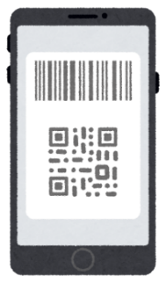
まとめ
キャッシュレス決済を賢く利用するために
キャッシュレス決済は便利なものですが、リスクもきちんと理解して利用しましょう。
自分に合ったキャッシュレス決済手段・サービスを選択しましょう。

